Slide 1
Методика обучения аппликации детей дошкольного возраста

Slide 2
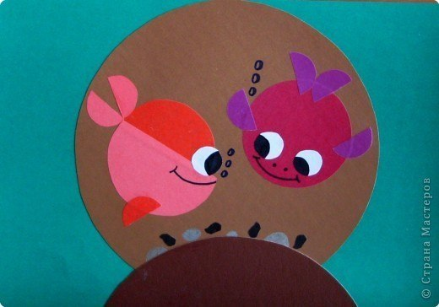
Аппликация (от латинского слова applicatio - прикладывание) – один из видов изобразительной техники, основанной на вырезании, наложении различных форм и закреплении их на другом материале, принятом за фон.

Slide 3
Специфические особенности применения разных приемов обучения на занятиях аппликацией в различных возрастных группах:

Slide 4
Младшая группа. Дети учатся раскладывать, намазывать и наклеивать в определённом порядке готовые формы, вырезанные педагогом. Педагог закрепляет представления о форме круга, четырёхугольника, об основных цветах, некоторых оттенках, о величине. Изображение в аппликации связано с большой обобщённостью форм, рассматривание натуры следует сопровождать показом образцов, выполненных педагогом. В процессе показа педагог отчётливо называет цвет формы, если необходимо, обводит пальцем, подчёркивая её особенности. В этом возрасте необходимо уделять большое внимание закреплению приёмов раскладывания фигур и их наклеивания на основу. C первых занятий надо учить детей правильно держать кисть, набирать немного клея, аккуратно намазывать форму с обратной стороны, пользуясь при этом специальной клеёнкой, после намазывания класть кисть на подставку, раскладывать формы на место намазанной стороной, прижимать их тряпочкой, не сдвигать.

Slide 5
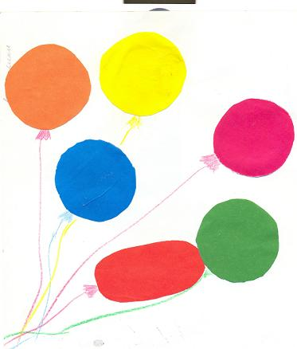
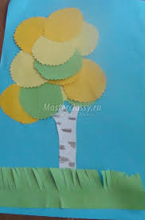
Детям данного возраста, особенно первое время, готовые формы для наклеивания лучше раздавать после объяснения задания. Когда педагог закончит объяснение и раздаст формы, дети раскладывают их на листе в соответствии с заданием. Клейстер лучше давать тогда, когда все части аппликации дети уже разложили в указанной последовательности. Такая последовательность проведения занятия позволит педагогу следить за правильностью построения изображения и даст возможность оказывать детям помощь в освоении техники наклеивания.

Slide 6
Средняя группа: Основные программные задачи по аппликации направлены на обучение детей умению правильно вырезать фигуры, пользоваться ножницами, сжимая и разжимая рычаги, чтобы получить ровный разрез по прямой или косой линии, закруглять углы заготовок четырёхугольной формы при изображении предметов круглой и овальной формы. Основное усложнение заданий заключается в развитии композиционных умений и освоении навыка пользования ножницами. С начала учебного года надо начинать обучение детей обращению с ножницами. Кроме общей формы и цвета, внимание детей привлекают размер и количество частей. В данной группе рассматривание натуры не всегда сопровождают показом образцов.

Slide 7
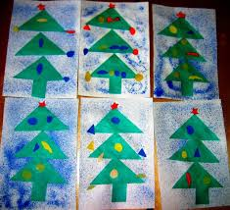
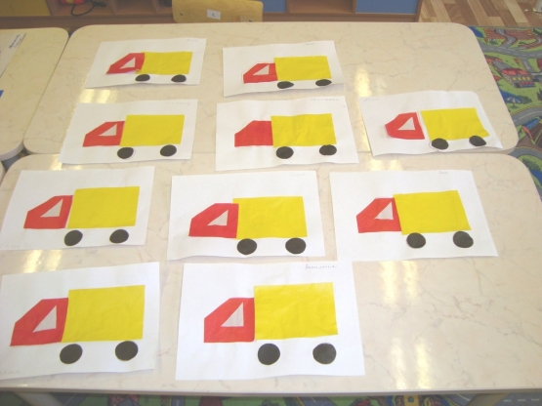
Особого внимания в этой группе требует обучение правильному пользованию ножницами. Воспитатель несколько раз показывает, в каком положении должны находиться пальцы правой руки, держащей ножницы, и левой, в которой находится бумага. Чтобы облегчить первые попытки, детям дают бумагу в виде узких полосок( шириной 3-4 см) , которая разрезается двумя движениями ножниц. В конце занятия воспитатель вместе с детьми анализирует, правильно ли выполнена аппликация, аккуратно ли наклеены формы. Дети активно принимают участие в обсуждении работ. Педагог обобщает оценки детей, подводит итоги занятия, привлекая внимание к удачным работам.

Slide 8
Старшая группа: Дети способны овладеть довольно большим объёмом умений и навыков. Основная задача – овладение разнообразными приёмами вырезания. На занятиях дети изображают предметы, имеющие различные очертания, симметричные и несимметричные формы в статичном положении или с передачей несложного движения. Образец используют в том случае, если дети впервые изображают предмет. Но даже и здесь надо предоставлять ребятам инициативу в выборе цвета, размеров, расположение форм на листе. Новые приёмы дети осваивают непосредственно по показу педагога.

Slide 9
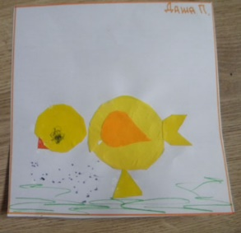
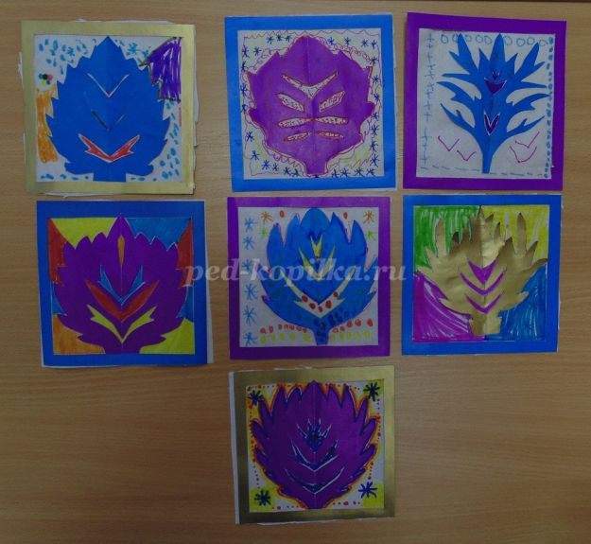
Способы вырезывания: -По частям -Из бумаги, сложенной пополам -Из бумаги, сложенной гармошкой

Slide 10
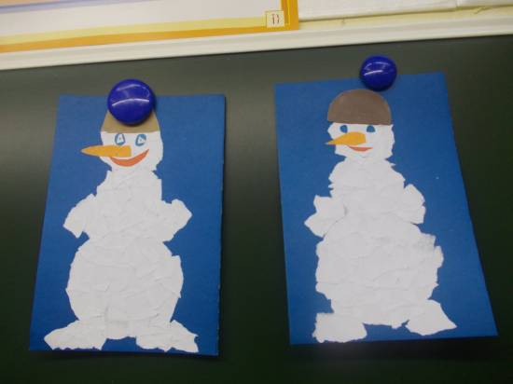
Детей надо познакомить и с новым способом создания аппликации – Обрывания.

Slide 11
Чтобы научиться вырезать и составлять сложные предметы, дети должны чётко выделять части предмета, определять их форму, устанавливать отношения по величине, пространственному расположению на плоскости листа бумаги, окраске. Широко используется фланелеграф, на котором выкладывают отдельные предметы сложного строения, передают движения, показывают варианты расположения композиции, используя готовые формы.

Slide 12
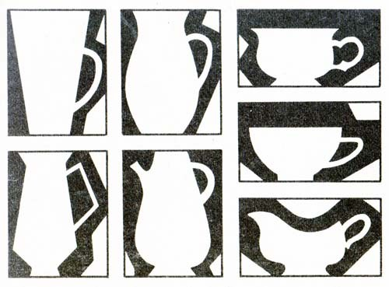
Подготовительная группа: Новым приёмом вырезывания является силуэтное вырезывание. При анализе натуры педагог обращает внимание на особенности контура предмета, обводя его пальцем. Можно предложить то же самое сделать детям. Обведение контура следует начинать с той части предмета, с которой затем начнётся вырезание.

Slide 13
В данной группе предусмотрено выполнение аппликаций из предметов, контур которых включает какие-либо детали. Поскольку детям трудно одновременно сосредоточить внимание на создании общего контура и вырезании мелких деталей, следует показать им способ, который состоит из двух этапов: сначала из заранее подготовленной бумаги вырезают общую форму, а затем по краю формы выделяют детали. В некоторых случаях силуэт вырезают по заранее нарисованному контуру.

Slide 14
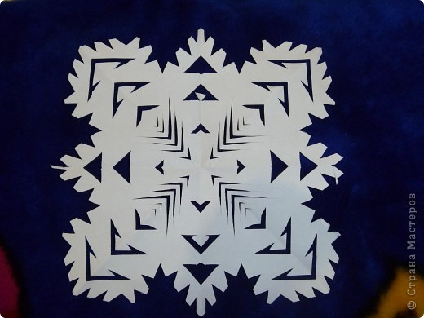
Более сложный приём вырезания – из бумаги, сложенной в несколько раз (при вырезании салфеток, снежинок, цветов). Педагог показывает, как следует сложить квадратный лист в несколько раз, как вырезать в зависимости от контура создаваемого предмета одну или несколько частей, расположенных вокруг центра. В дальнейшем дети смогут использовать этот приём самостоятельно при декоративных работах.

Slide 15
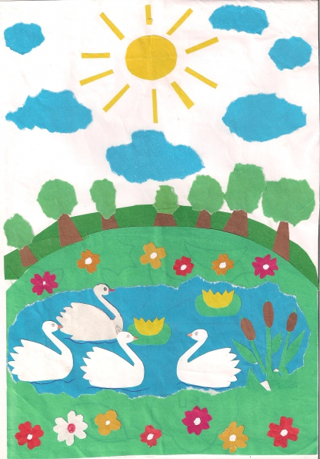
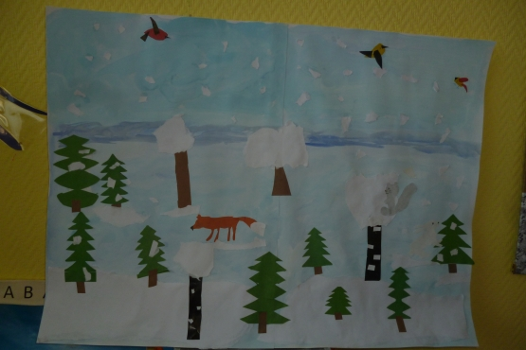
В подготовительной группе продолжаются занятия сюжетной аппликацией. Новое для детей – это соблюдение последовательности в расположении и наклеивании форм. В отличие от рисунка, в аппликации последовательность расположения и наклеивания форм всегда остаётся строго определённой: сначала общий фон, затем предметы дальнего плана, среднего и переднего. Детям уже понятно, что предметы могут загораживать друг друга, поэтому будут видны частично. Образец в данном случае применяют только для объяснения приёма, а выполнение задания проходит без образца.

Slide 16
Во всех возрастных группах проводятся занятия аппликацией по замыслу самих детей. В младшей и средней группах детям даются только готовые формы, которые сначала подбираются ими в соответствии с задуманным содержанием, а затем наклеиваются. В старших группах дети самостоятельно вырезают формы с учётом замысла и наклеивают их.

Slide 17
Конец!!!

